Slide 1

Produktpräsentation
FT-AXIA
6-Achs Kraft-Momenten-Sensoren

Slide 2
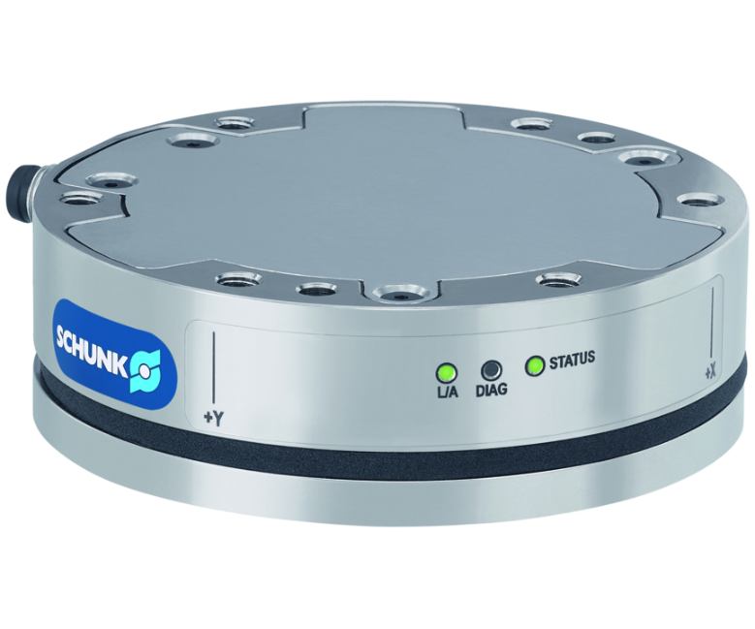
6-Achs Kraft-Momenten-Sensoren
Starrer 6-Achs-Kraft-Momenten-Sensor zum präzisen Messen in alle sechs Freiheitsgrade
Der erste kompakte Kraft-Momenten-Sensor mit zwei Kalibrierungen und integrierter Elektronik.
2 Messbereiche zur Auswahl

Slide 3

Präzise. Zuverlässig. Robust.
Kompakte Bauform durch komplett integrierte Elektronik und Statusanzeige über LEDs.
Einfache Konfiguration - zwei Kalibrierungen im Sensor via Webinterface steuerbar.
Plug & Work für KUKA und Universal Robots direkt kompatibel via Softwarebaustein
Robust und langlebig auch bei kurzzeitiger Überlastung ist der Sensor vor einer Beschädigung geschützt

Slide 4
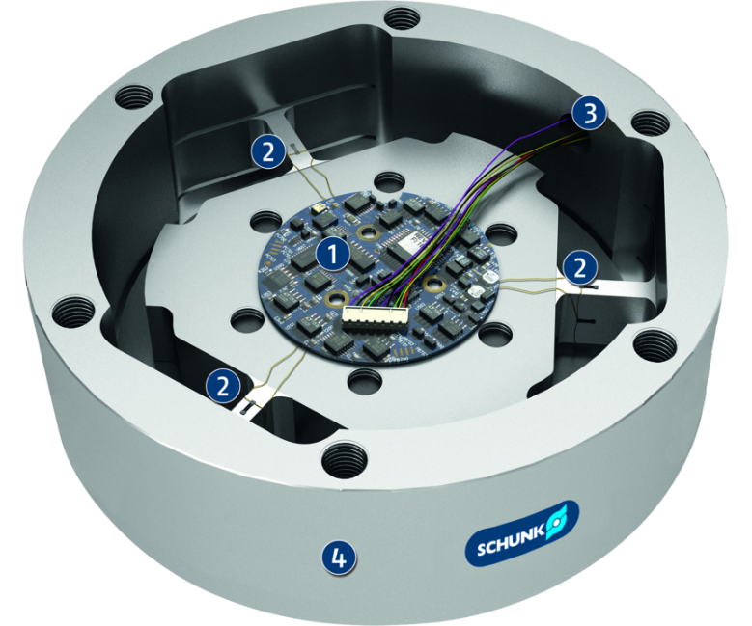
Funktionsprinzip
Funktionsbeschreibung
Die Dehnmessstreifen (DMS) des 6-Achs-Kraft-Momenten Sensors messen die aufgebrachten Lasten in allen sechs Freiheitsgraden (Fx, Fy, Fz, Mx, My und Mz). Die Signale der DMS werden im Sensor ausgewertet und zur Verfügung gestellt.
1
Elektronik
2
Dehnmessstreifen
3
Schnittstellen
4
IP Schutzklasse

Slide 5
Vorteile – Ihr Nutzen
Kompakte Bauweise durch platzsparenden Aufbau mit integrierter Elektronik
Zwei Kalibrierungen stehen zur Wahl wodurch zwei Messbereiche via Webinterface steuerbar sind
Plug & Work für KUKA und Universal Robots direkt kompatibel via Softwarebaustein
Kostenersparnis trotz hoher Präzision durch optimierte Herstellung
Robuste Ausführung gewährleistet durch einen hohen Überlastbereich mit Schutz vor Beschädigung auch bei kurzzeitiger Überlastung
Ausführung mit LED-Anzeige zur Statusanzeige am Sensor ohne Auswertung über den Controller

Slide 6
Technische Daten
Technische Daten Übersicht
Auswertung via | Eigenmasse | Kalibrierung 1 | Messbereich Fx, Fy | Messbereich Fz | Messbereich Mx, My | Messbereich Mz | Kalibrierung 2 | Max. Messbereich Fx, Fy | Messbereich Fz | Messbereich Mx, My | Messbereich Mz
 | [kg] |  | [N] | [N] | [Nm] | [Nm] |  | [N] | [N] | [Nm] | [Nm]
EtherNet | 0.28 .. 1.88 | SI-75-4 .. SI-4000-300 | 75 .. 4000 | 235 .. 6000 | 4 .. 300 | 4 .. 300 | SI-150-8 .. SI-1200-50 | 150 .. 1200 | 470 .. 2000 | 8 .. 50 | 8 .. 50
EtherCAT | 0.28 .. 1.88 | SI-75-4 .. SI-4000-300 | 75 .. 4000 | 235 .. 6000 | 4 .. 300 | 4 .. 300 | SI-150-8 .. SI-1200-50 | 150 .. 1200 | 470 .. 2000 | 8 .. 50 | 8 .. 50
serielle Schnittstelle (RS-485) | 0.28 .. 1.88 | SI-75-4 .. SI-4000-300 | 75 .. 4000 | 235 .. 6000 | 4 .. 300 | 4 .. 300 | SI-150-8 .. SI-1200-50 | 150 .. 1200 | 470 .. 2000 | 8 .. 50 | 8 .. 50
serielle Schnittstelle (RS-422) | 0.744 .. 1.88 | SI-1000-50 .. SI-4000-300 | 1000 .. 4000 | 2000 .. 6000 | 50 .. 300 | 50 .. 300

